Slide 1
Aşılar
ve napar bu aşılar?

Slide 2
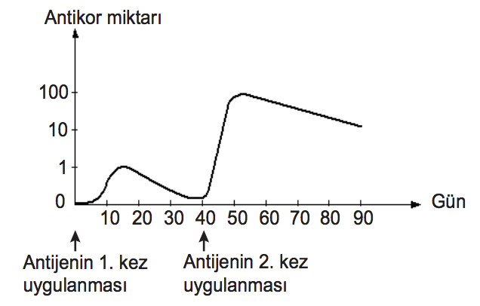
Ne ola ki bu aşılar!?!?!
Genellikle ölü ya da zayıflatılmış mikroorganizmalar, virüslerin proteinleri veya toksinleri gibi zararsız bileşenler içeren aşılar, vücudumuzun başa çıkabileceği ölçüde bizi hasta eder ve çoğu zaman hasta olduğumuzu hissetmeyiz.
Soldaki tabloda görüldüğü gibi bünyeye ilk kez giren bir antijen tepki olarak 1 katsayıda antikor üretirken bir sonraki girişinde 100 katsayılı tepki üretmiş.

Slide 3
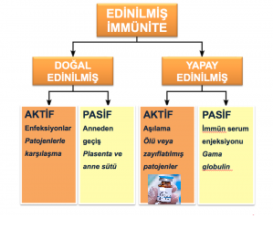
Bağışıklık türleri ve aşı ilişkisi, Aktif Bağışıklık.
Aşı bağışıklık türleri arasında yapay ve aktif bir bağışıklıktır, sonradan edinilen bir bağışıklık türüdür.
Hasta bireye aşı yapılmaz, aşı yapılmışsa zaten hasta olmaz.

Slide 4

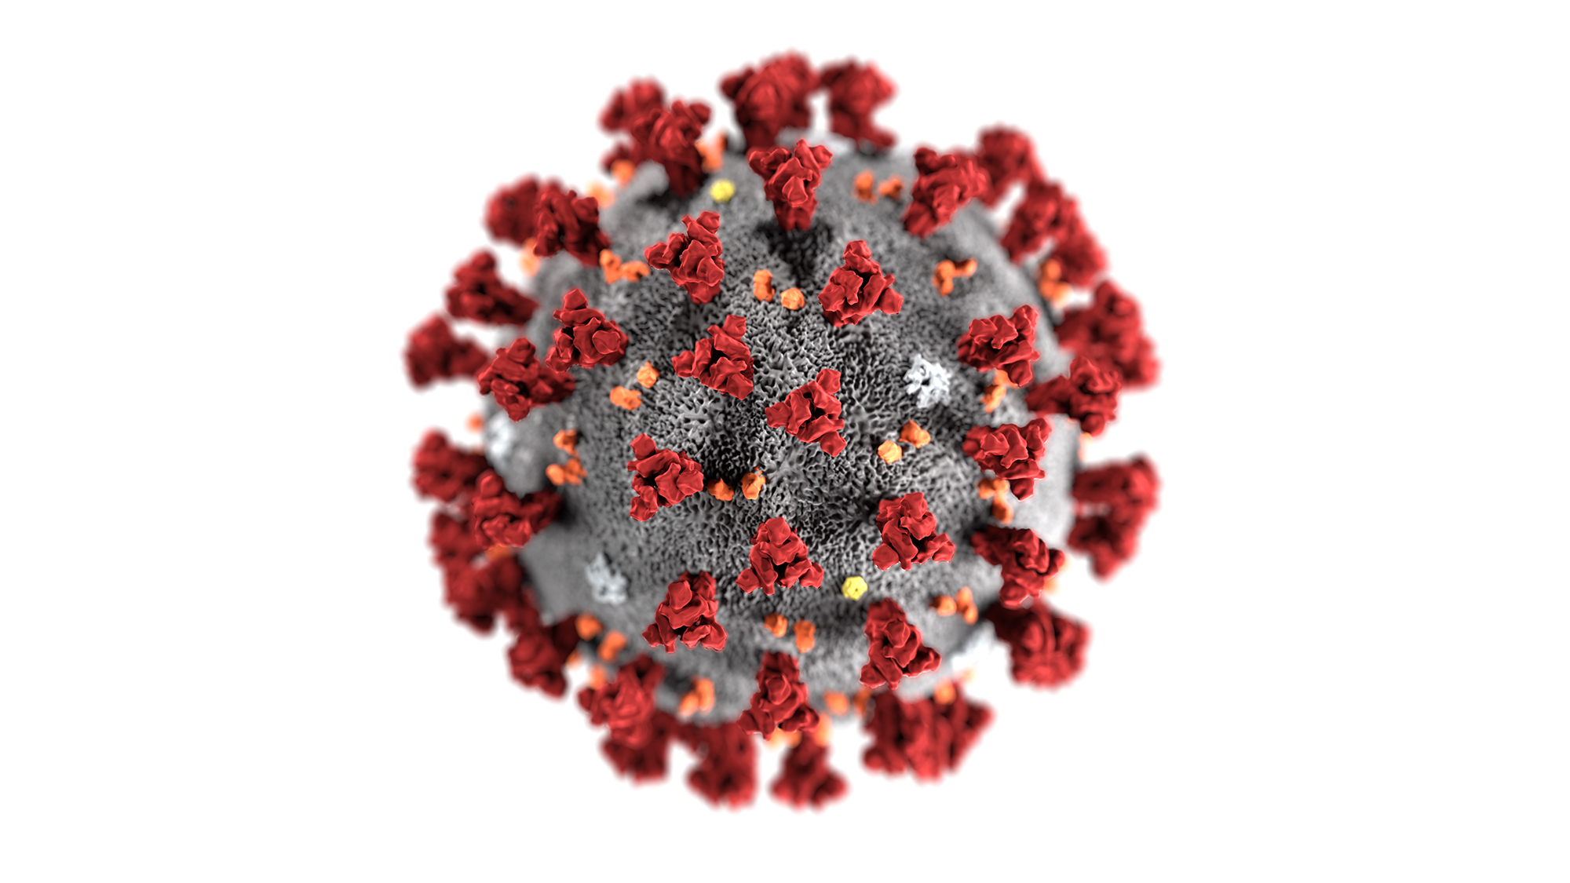
Aşılamayla hangi hastalıkların önüne geçeriz?
Kızamık Hastalığı
AIDS
Boğmaca Hastalığı
Difteri hastalığı
Çocuk Felci hastalığı
Tetanoz hastalığı
Verem hastalığı
COVID-19 hastalığı
Hepatit A ve B hastalıkları
gibi çeşitli hastalıklar önlenebilir.
💥
SALDIR KARABAŞ!!!

Slide 5
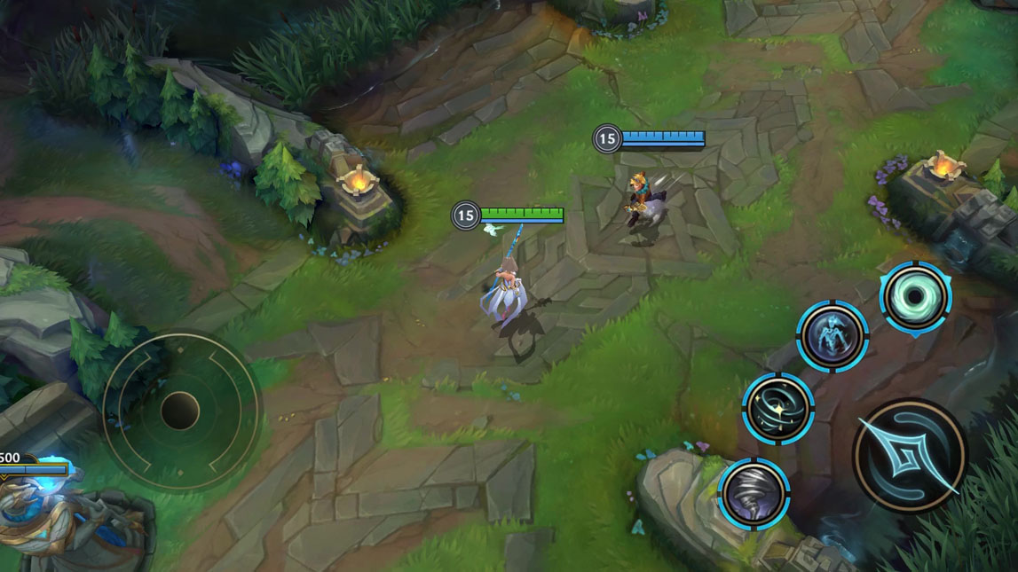

Pardon bu bölümde oyun oynamaya dalmışım bu yüzden bu kısmı es geçiyoruz…

Slide 6
Aşılamanın faydaları ve bu konu hakkındaki tartışmalar.
Aşılar sayesinde çocuk ölümleri azalmış, bazı hastalıklar tamamen ortadan kaldırılmış ve toplumda salgınların yayılması önlenmiştir.
Genel kanı budur öyle değil mi?
Aşılama hakkındaki endişeler ve yaygın görüşler.
Otoritelere şüpheci olanlar, “Efendim devletler bunlara çip koyuyor!”
Yeni ve acil çıkan bir aşıya karşı şüpheci olanlar, “Aman Ali Rıza bey ağzımızın tadı kaçmasın, ya gelecekte tadımız kaçarsa, daha tam testleri yapılmadı!”
Kendine güvenenler, “Tabi yahu zaten çayı şekersiz içerim ben, aşı olmama gerek yok çakı gibi adamım ben necmettin.”

Slide 7

Güzel haber, deneysel teknolojilere sahibiz!
Geleneksel aşılara ek olarak, yeni aşı teknolojileri de geliştirilmektedir. Örneğin, mRNA aşıları, COVID-19 aşılarında kullanılan bir yenilikçi teknolojidir.
mRNA aşıları, virüse ait RNA dizisinin sentetik olarak oluşturulmuş bir parçasını doğrudan insan hücresinin içine yerleştiriyor, bu parça insan hücresini yeniden programlayarak kendi viral antijenlerini üretmelerini sağlıyor.
Bunun üzerine uyumlayıcı bağışıklık sistemi harekete geçiyor, yeni antikorlar üretiyor ve bu antikorlar gidip antijene bağlanarak T-hücrelerini aktive ediyor.

Slide 8
Eee, yani ne yapalım şimdi?
Açıkçası ben bir şey söyleyemem. Bilim otoritelerine güvenmeliyiz dersem de hata olur güvenmeyin dersem de.
Bilgimin olmadığı bir konu fakat öznel konuşacak olursam ben COVID-19 aşısını yaptırmadım fakat bu üşendiğim için, ayrıca yalan olmasın daha yeni, acil bir aşı olduğu ve kendime güvendiğim için de beklemek istedim. Yaptıranlara geçmiş olsun puhashhashdha şaka şaka.
Yüce devletimiz ne diyorsa o, herhalde yaptırın demeliyim.Neyse, efendim sunum bitmiştir.

